Slide 1

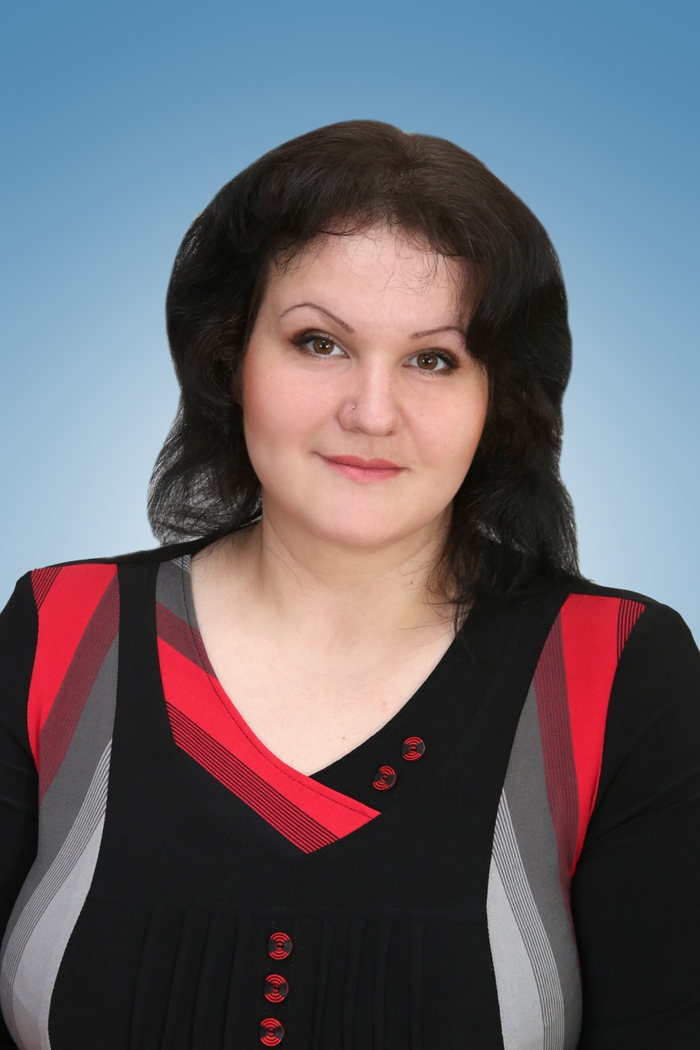
Электронное портфолио воспитателя
МБДОУ «ДСОВ№32 «Пчёлка» г. Юрга
Лазовик Е.Н.
(высшая квалификационная категория)

Slide 2

Информационная карта
Год рождения: 4.08.1981г.
Образование: высшее, Томский государственный педагогический университет 2006год, по специальности «Педагогика и психология».
Квалификационная категория: высшая
Дата последней аттестации: 2016г.
Педагогический стаж: 7 лет
Личный сайт: http://www.maam.ru/users/360071

Slide 3
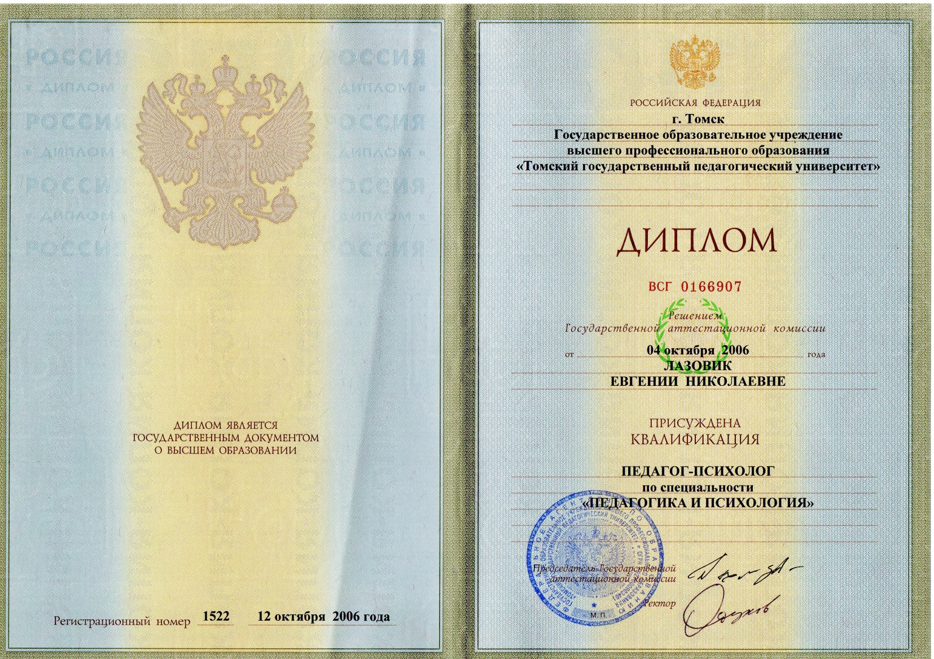
Диплом об образовании

Slide 4
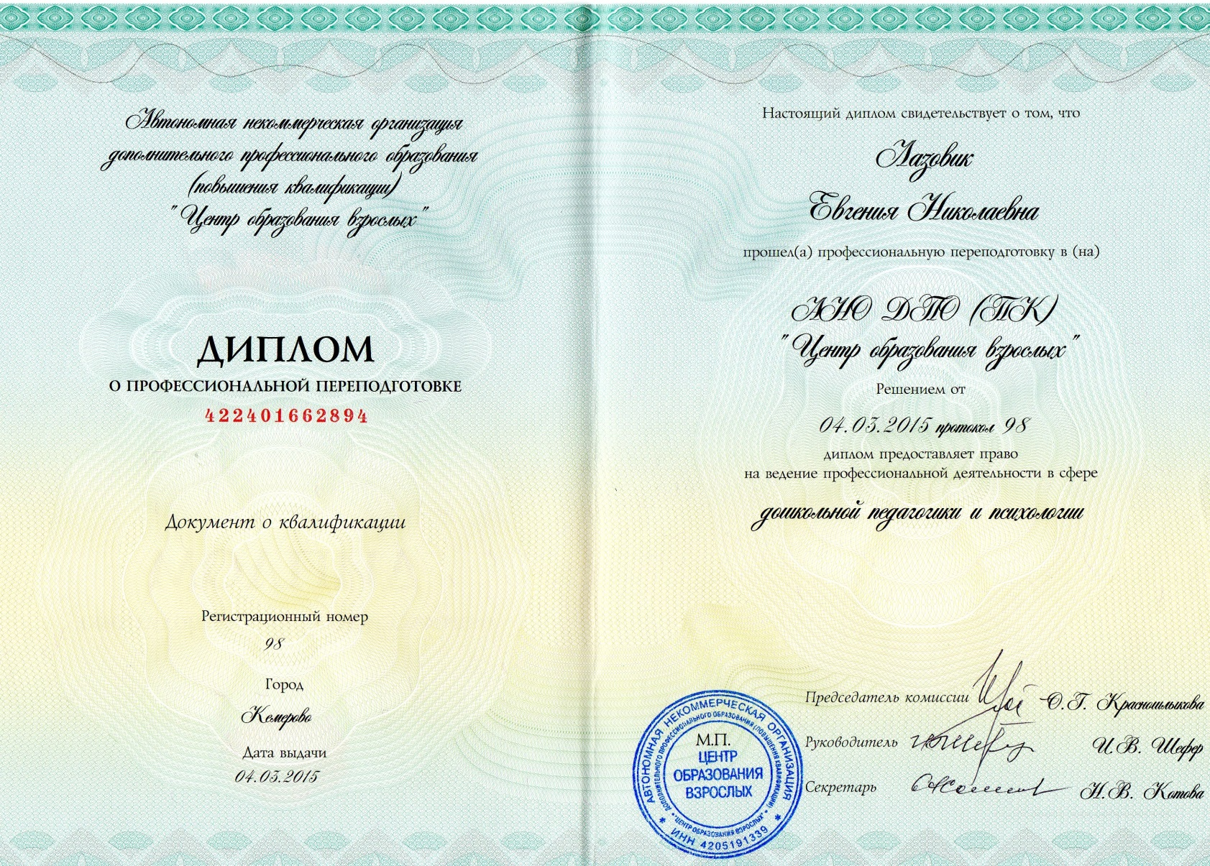

Slide 5
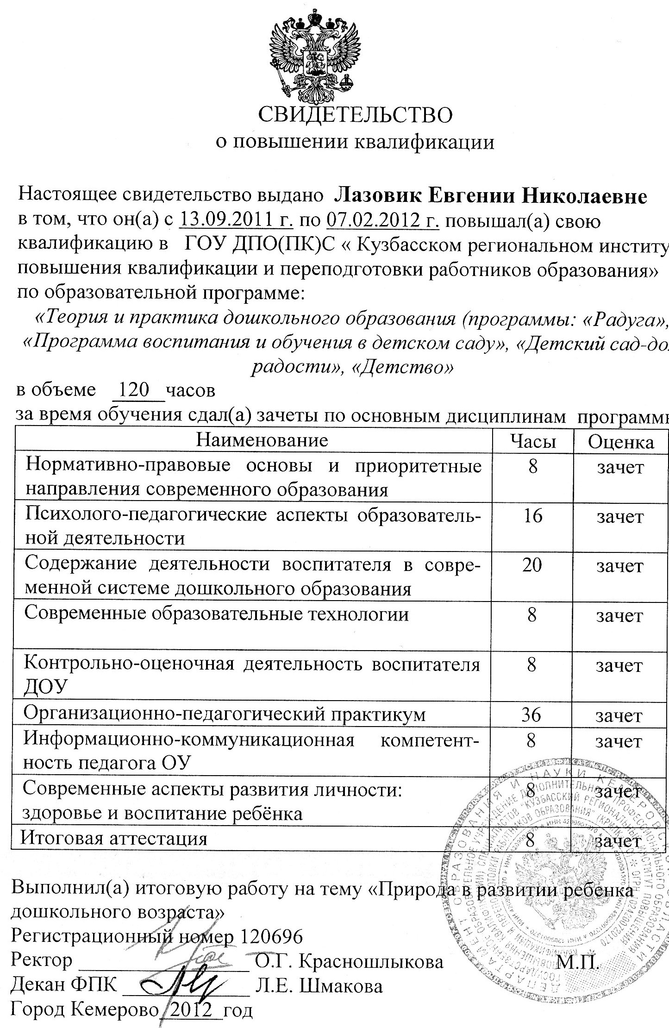
Курсы повышения квалификации

Slide 6
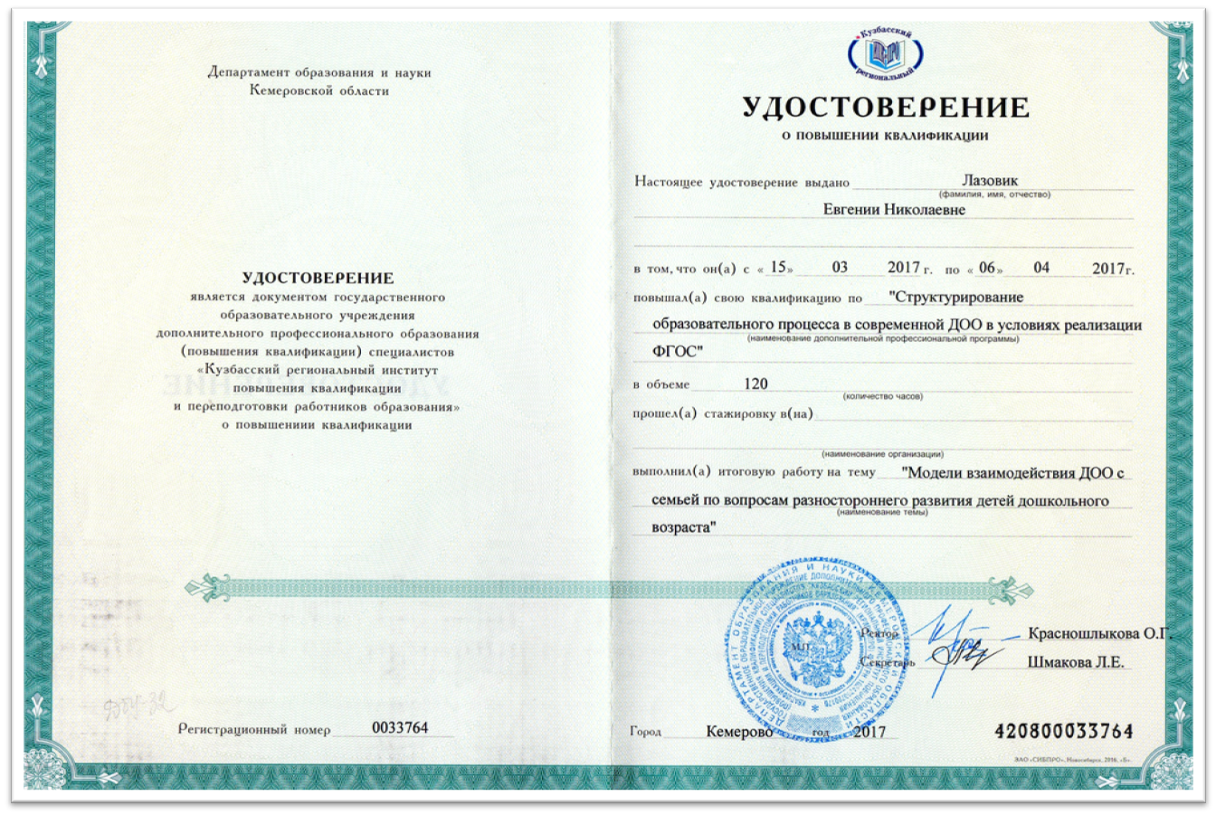

Slide 7

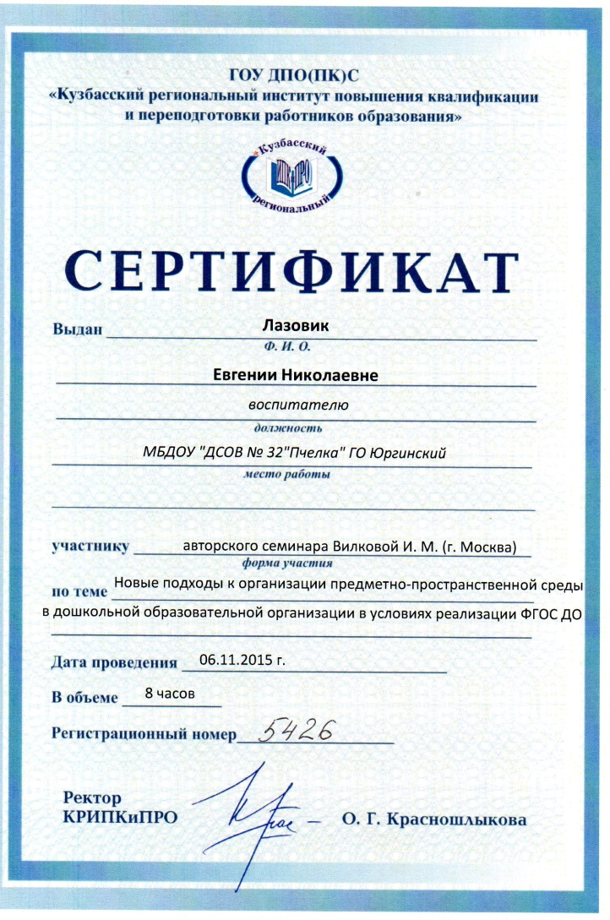
Участие в семинарах

Slide 8
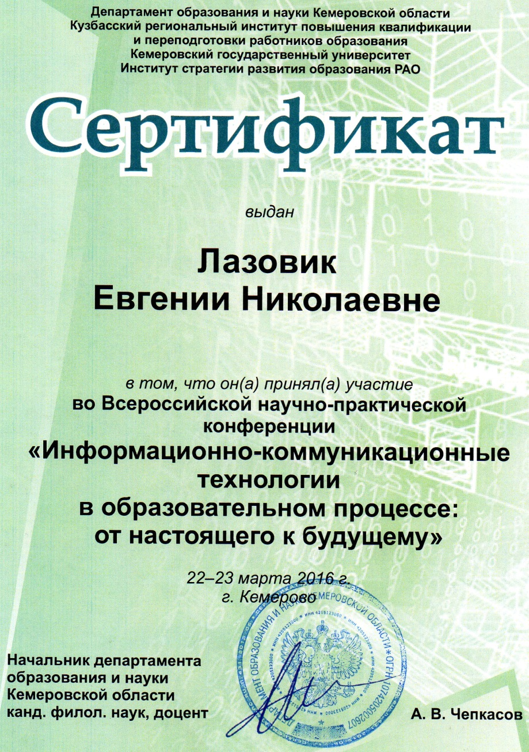
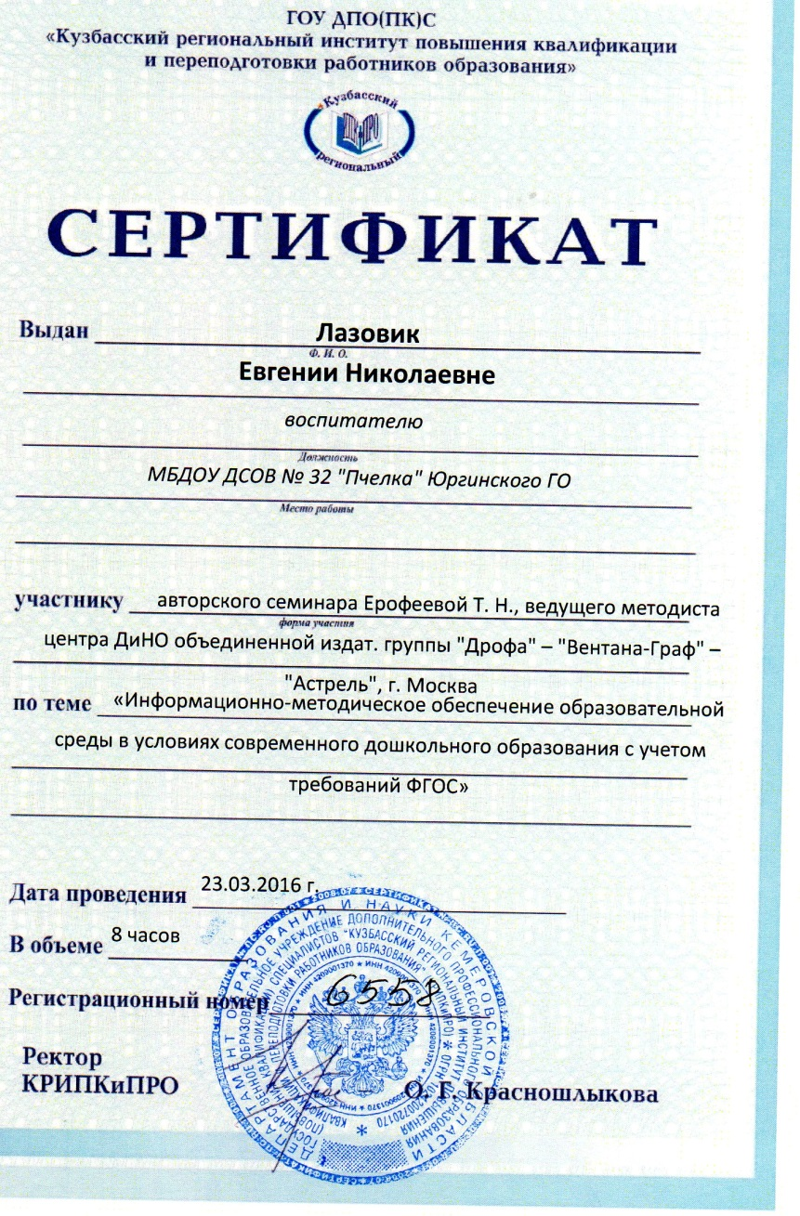

Slide 9
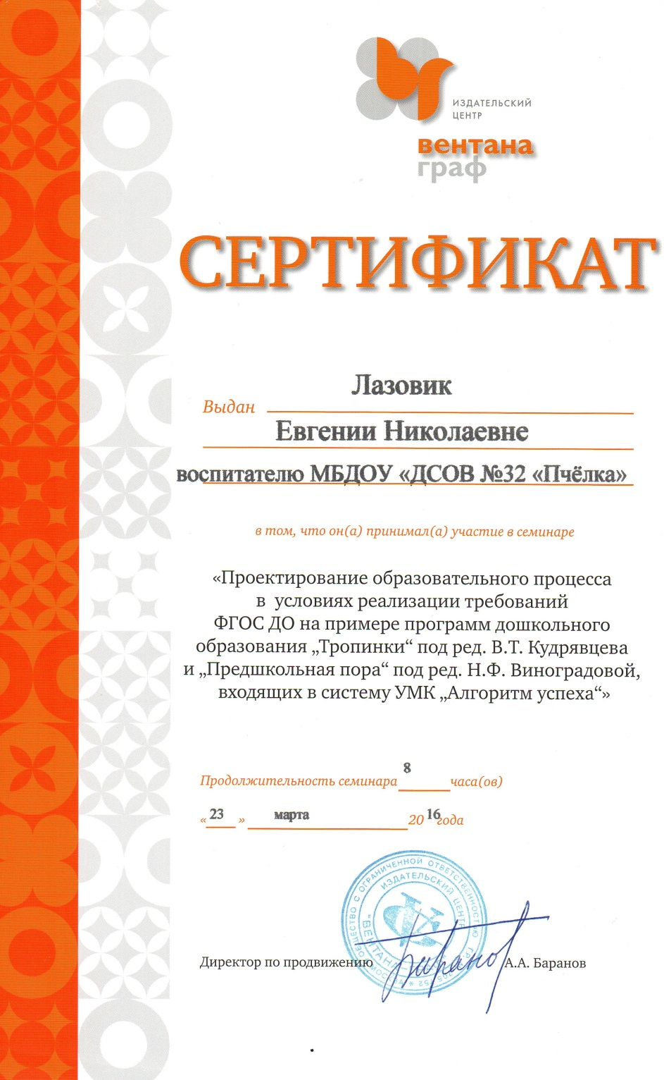

Slide 10
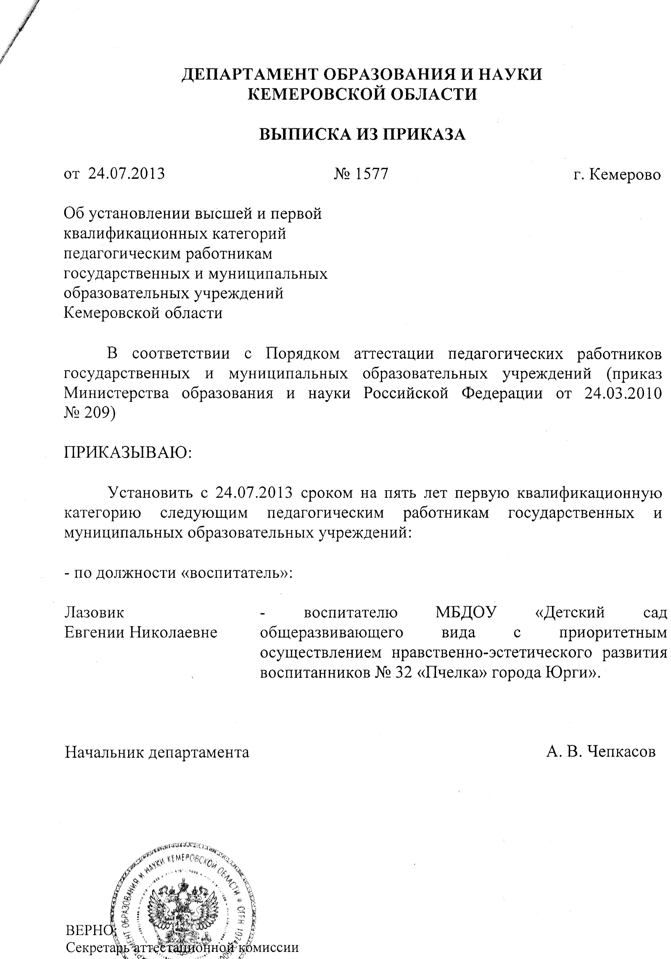
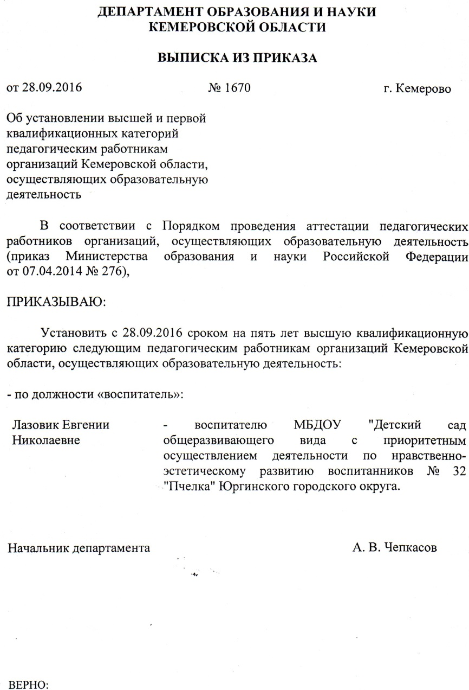
Аттестация

Slide 11
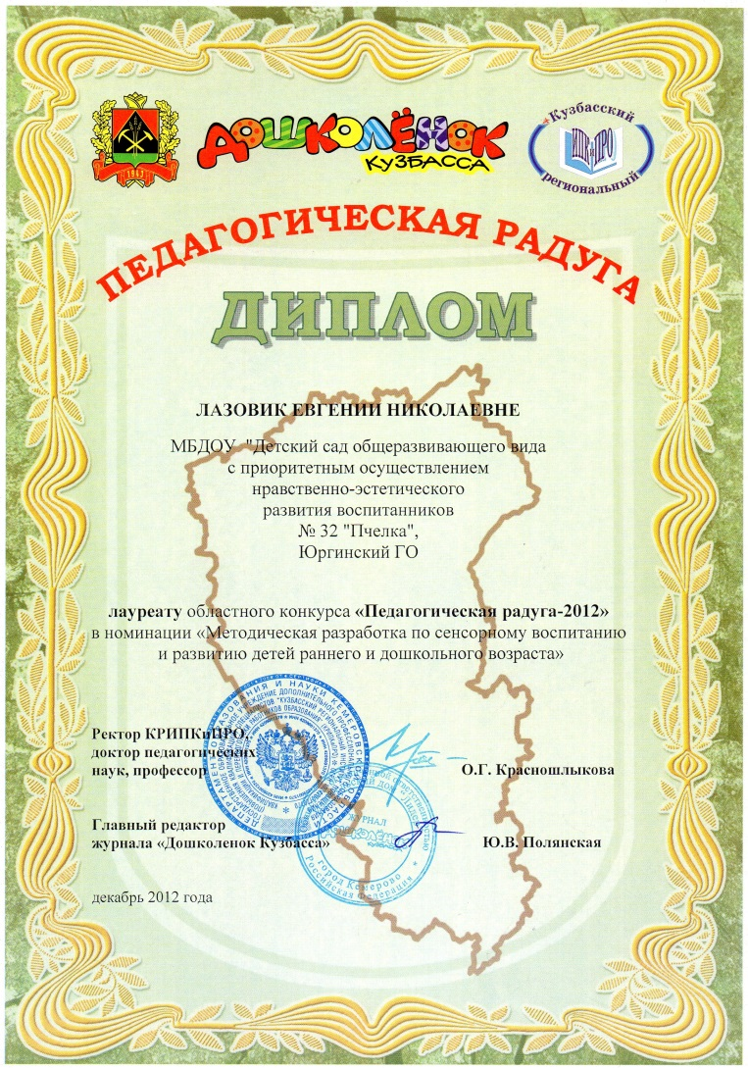

Грамоты и награды

Slide 12



Slide 13

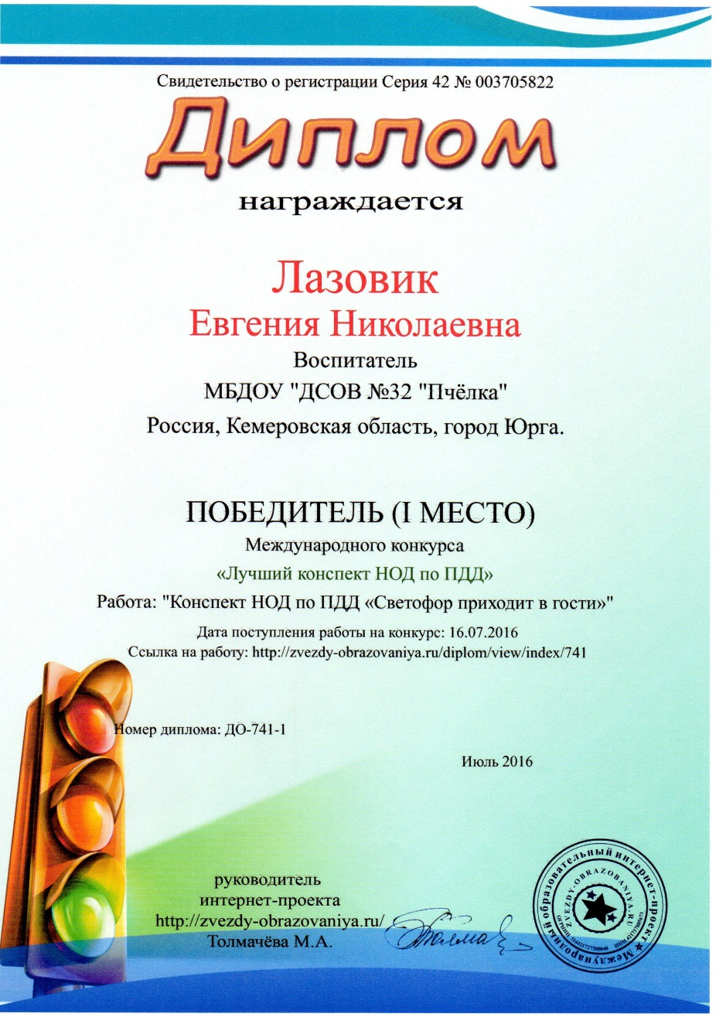

Slide 14



Slide 15

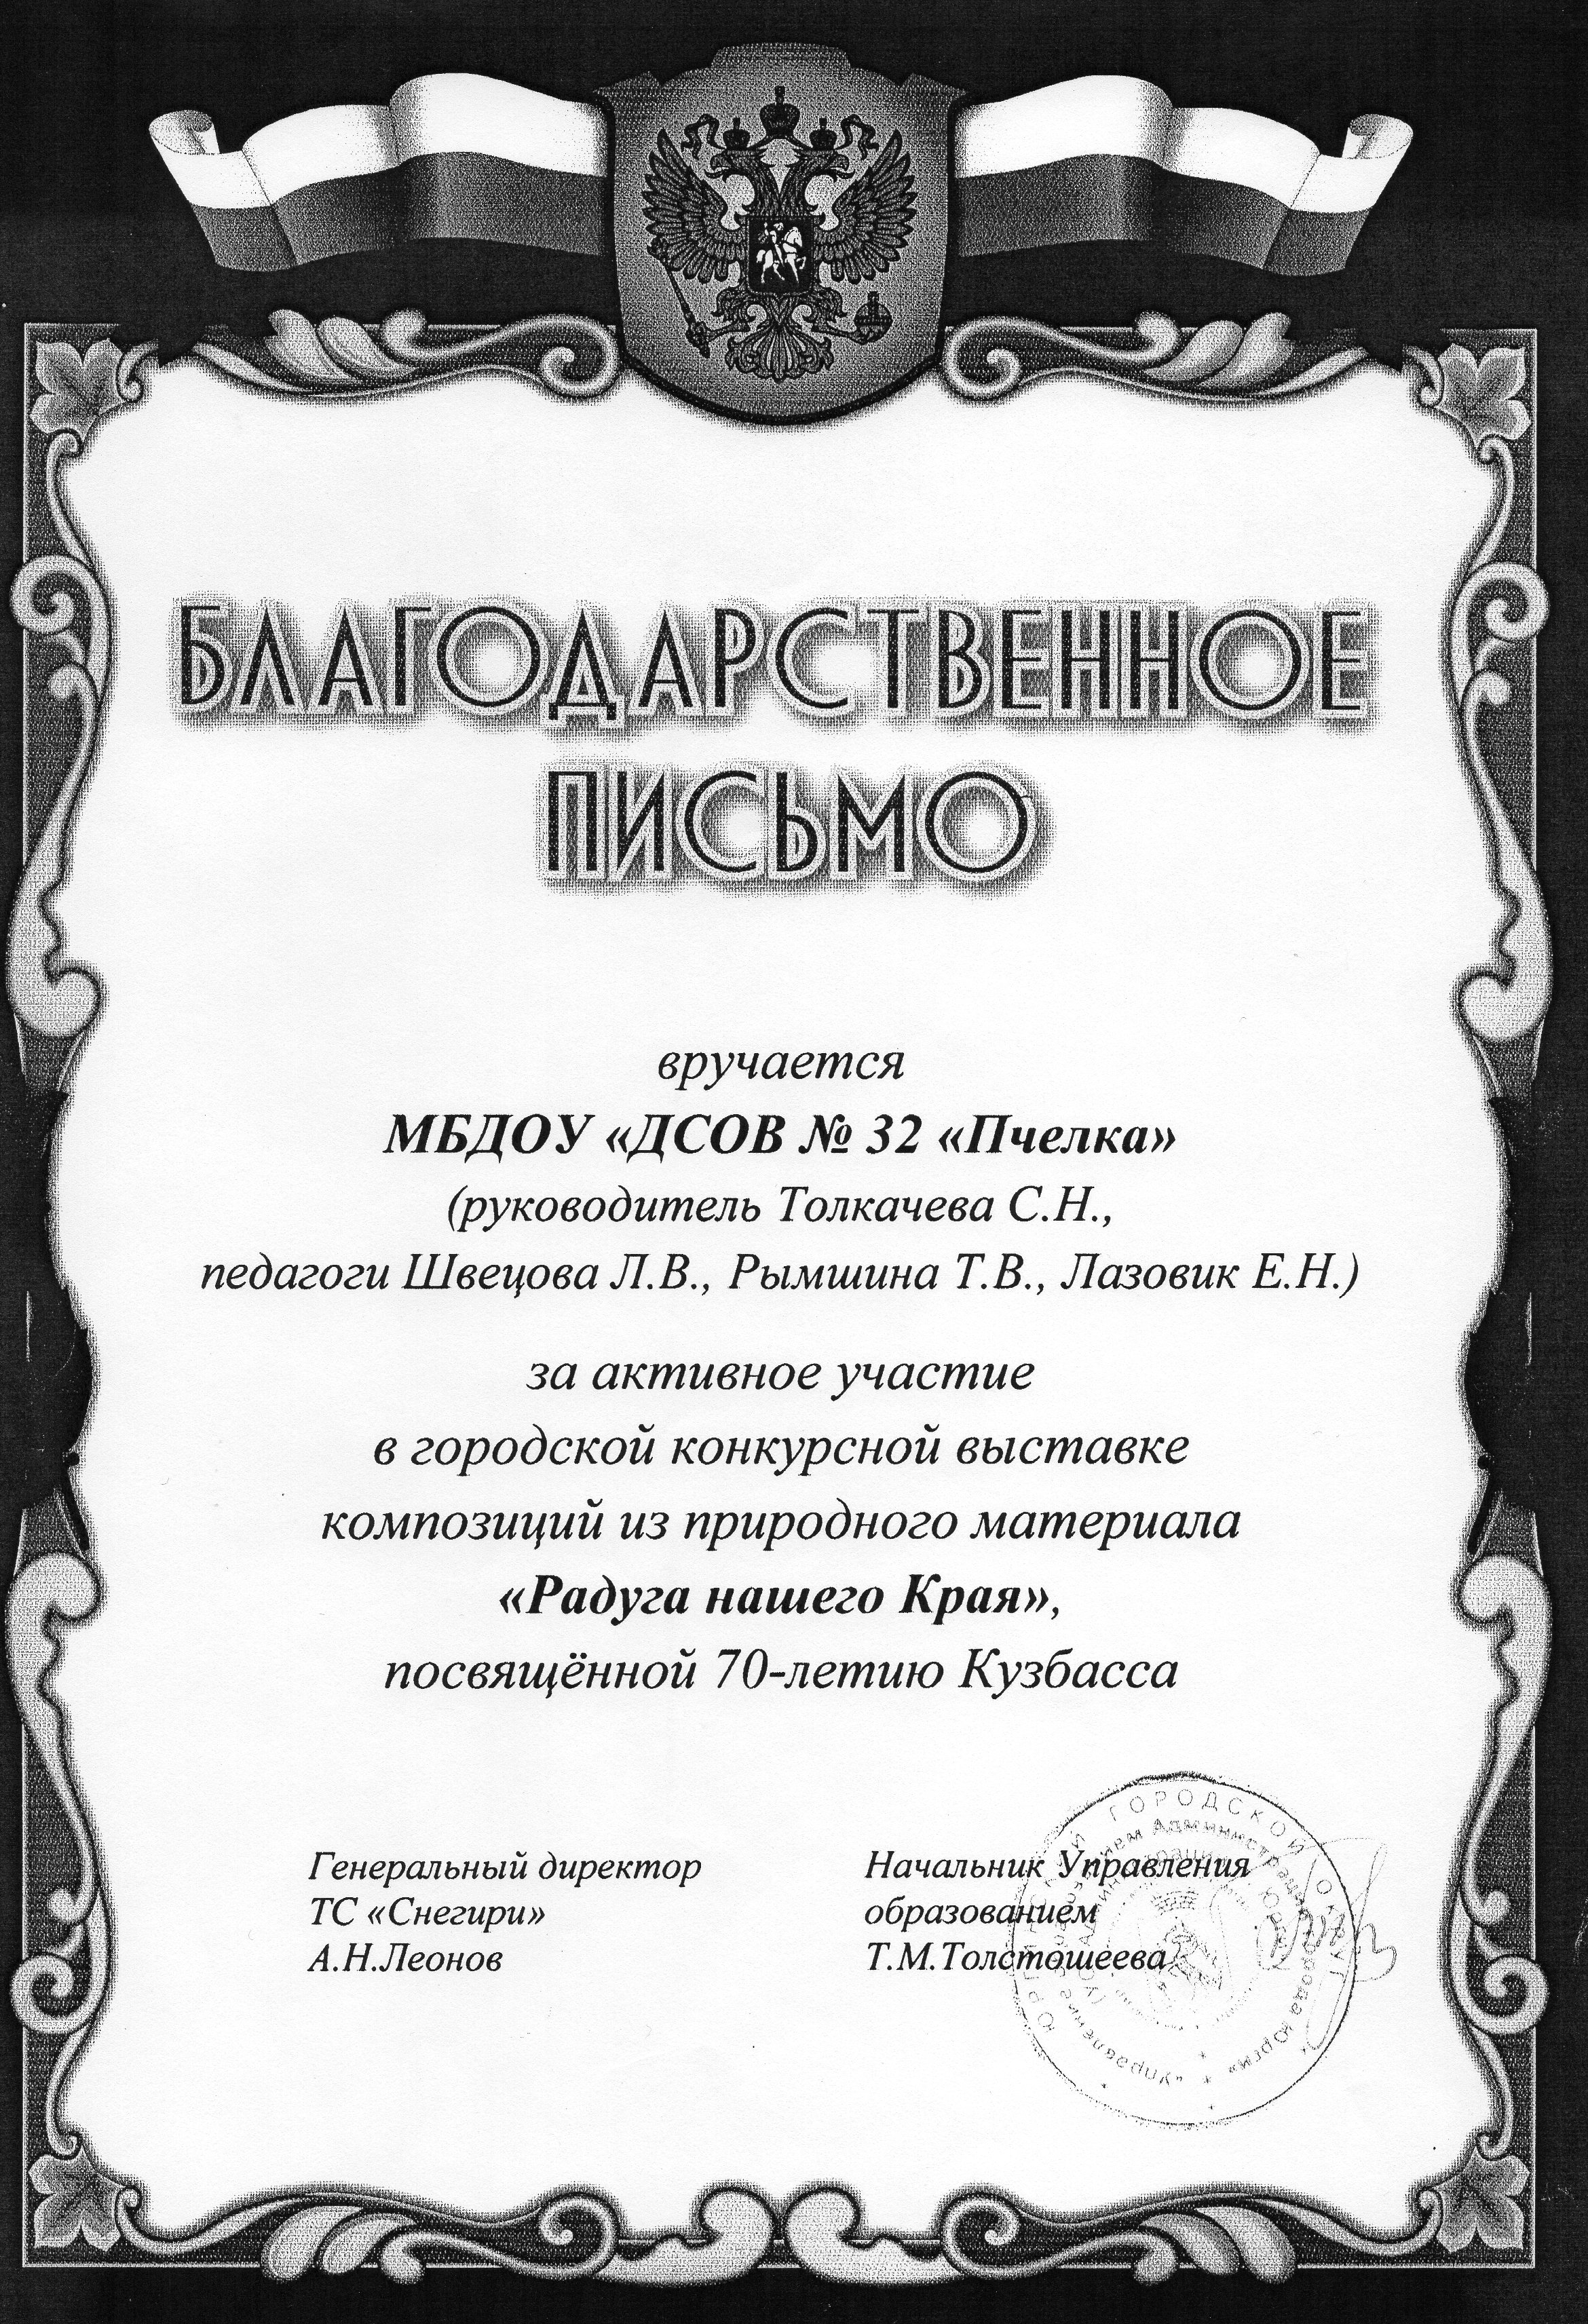

Slide 16



Slide 17
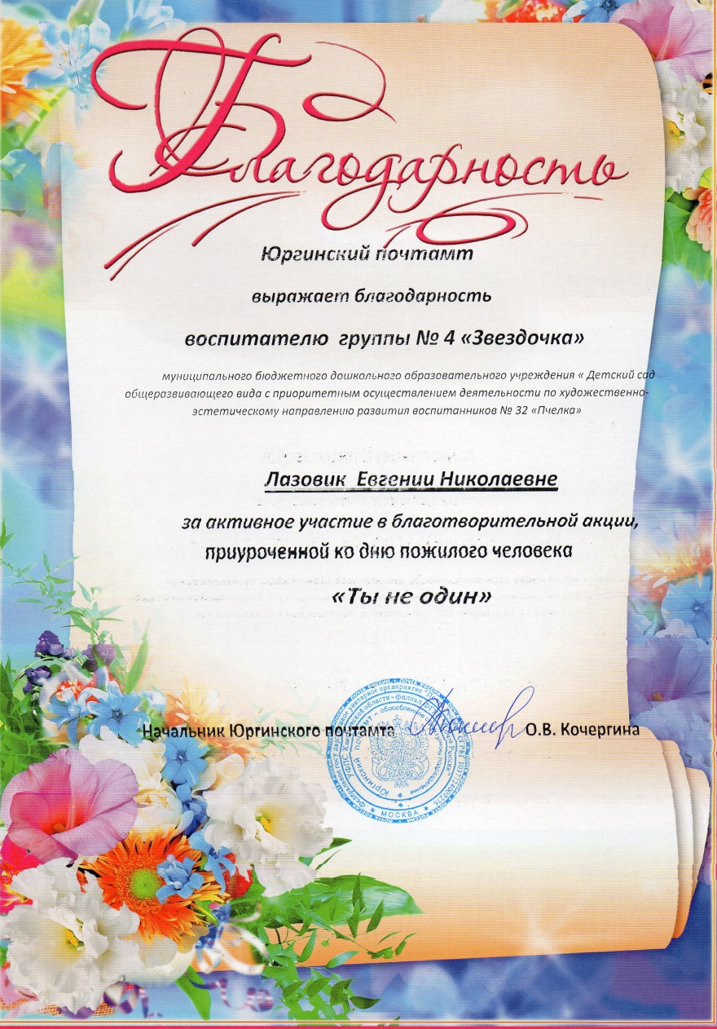
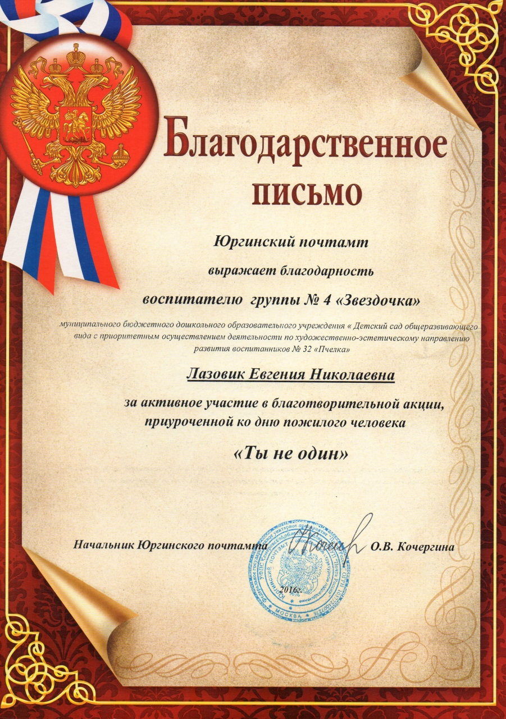

Slide 18
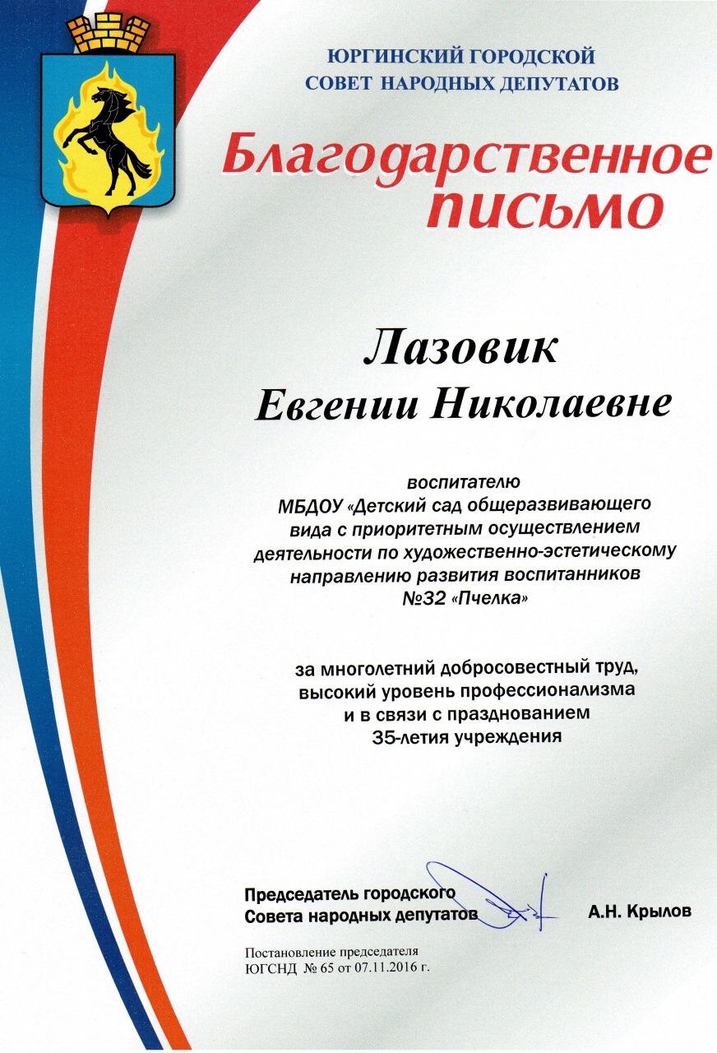
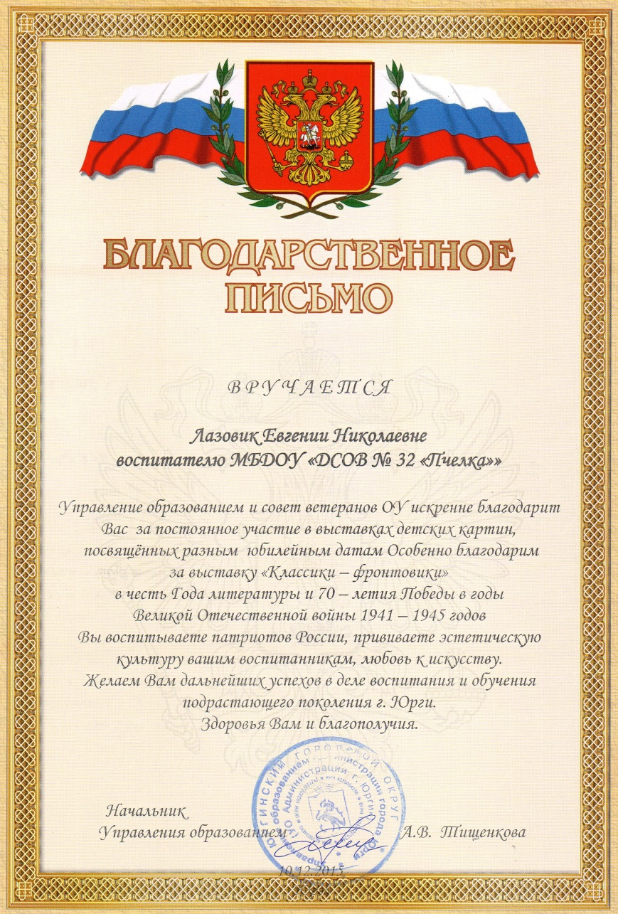

Slide 19
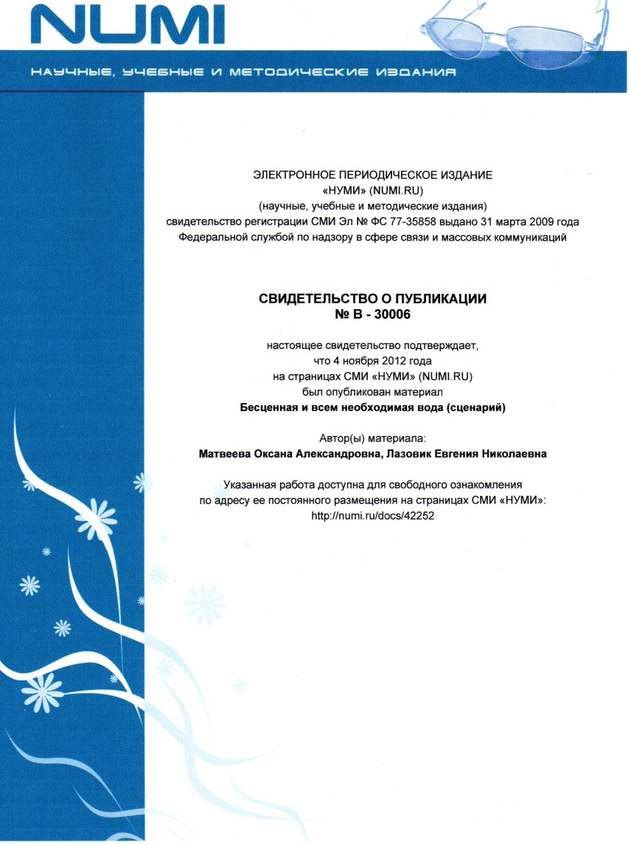
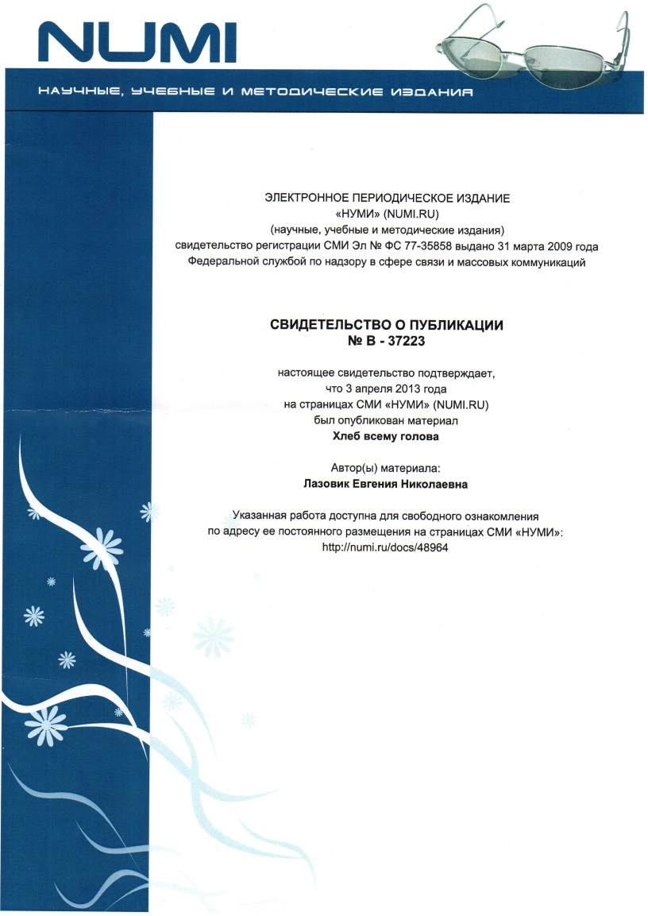
Публикации

Slide 20
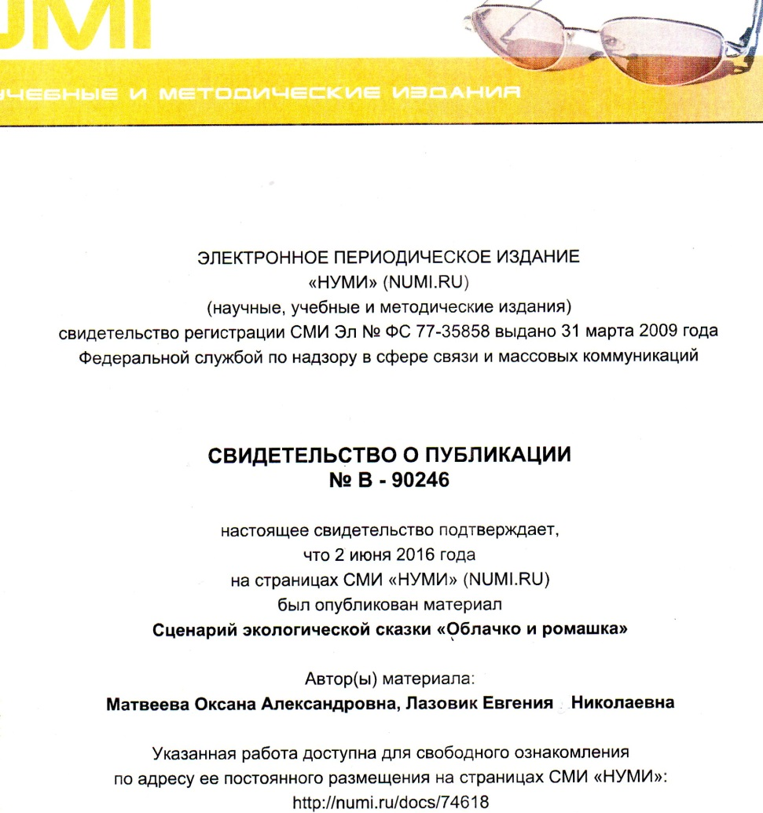
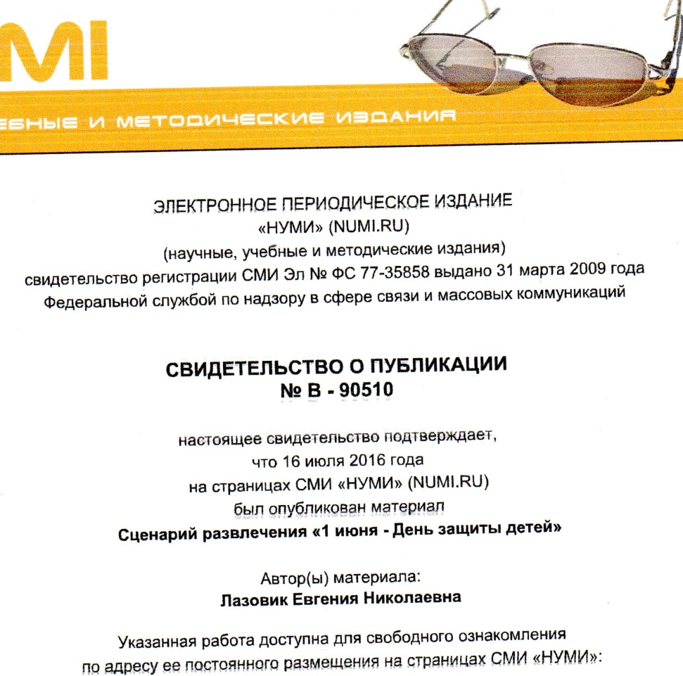

Slide 21
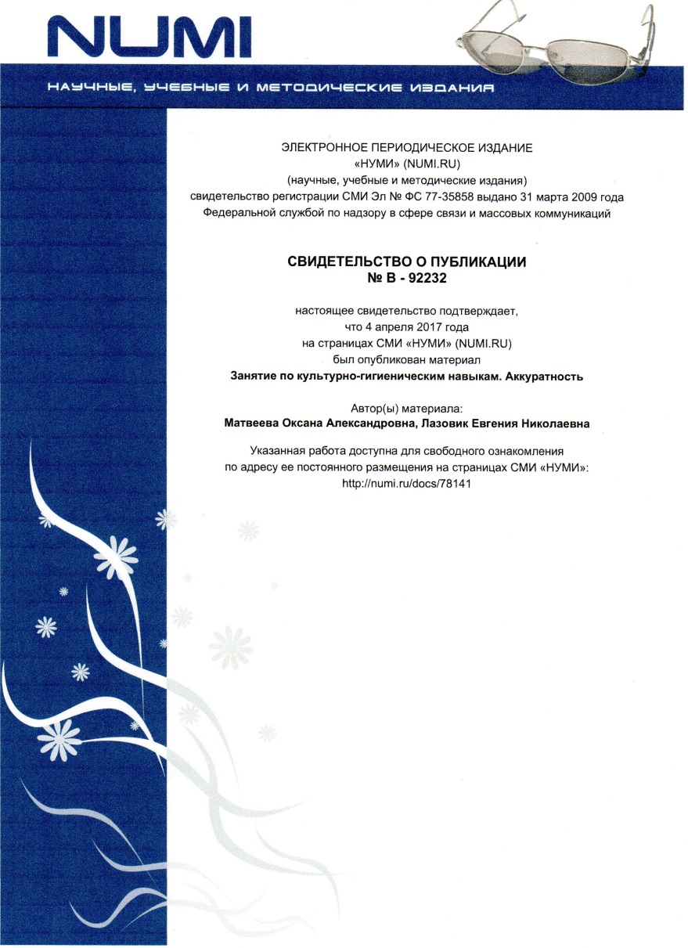
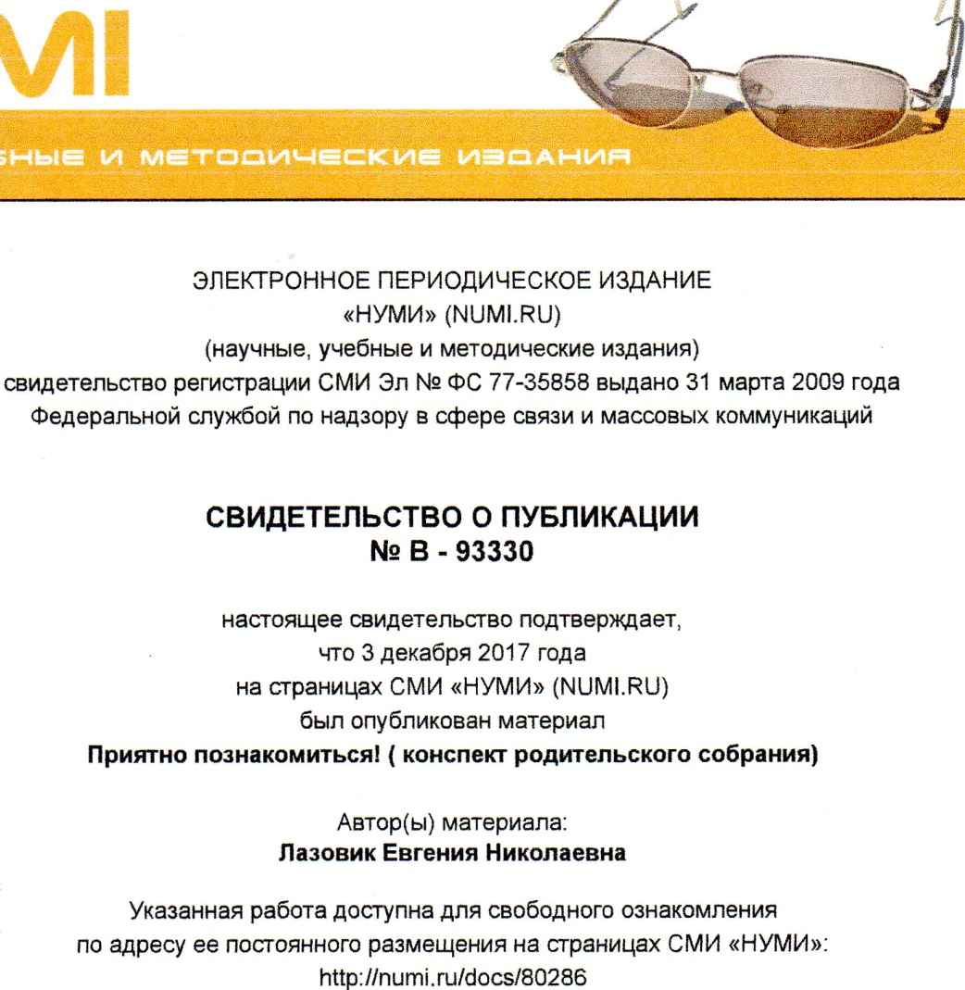

Slide 22
Приглашаю к сотрудничеству!

